Slide 1











Yêu cầu cần đạt
Yêu cầu cần đạt
Luyện tập sử dụng dấu gạch ngang, dấu ngoặc kép, dấu ngoặc đơn trong câu.

Slide 2
Thứ … ngày … tháng … năm …
Tiếng Việt
Tuần 29 - Bài 4
Luyện tập về dấu câu

Slide 3

KHỞI ĐỘNG

Slide 4


Slide 5
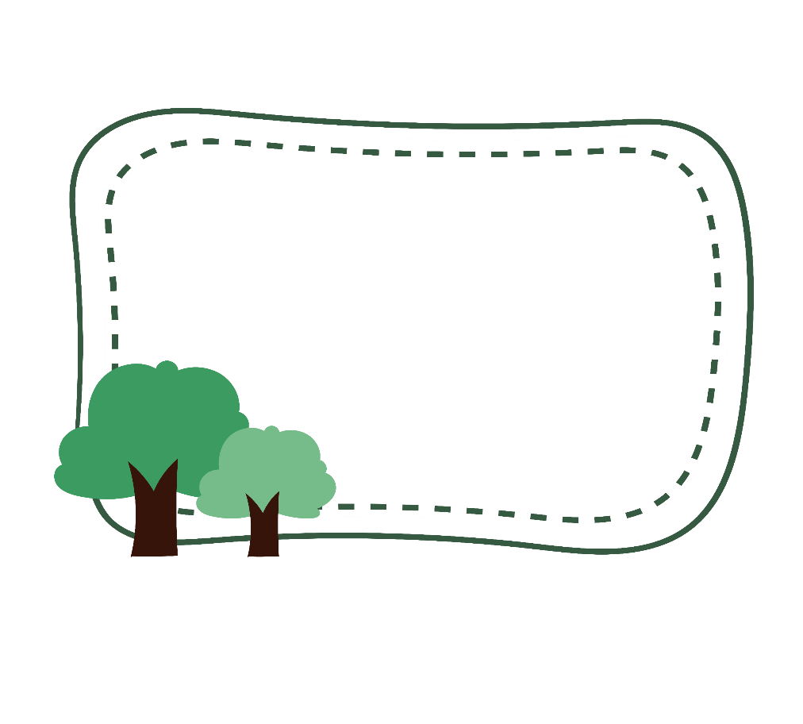
Thêm dấu câu vào vị trí phù hợp
BÀI TẬP 1

Slide 6


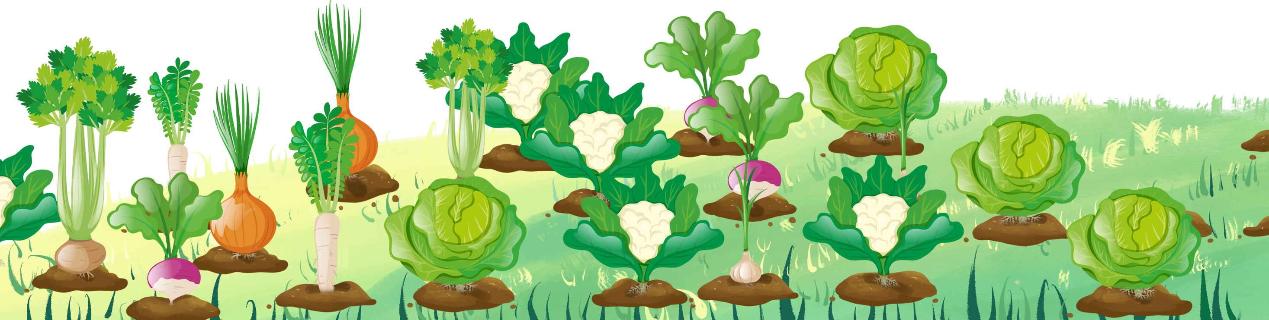
HU HOẠCH
NÔNG SẢN

Slide 7




1. Thêm dấu câu vào vị trí phù hợp trong mỗi đoạn văn sau:
a. Dấu gạch ngang
Làng Hữu nghị Thái Lan Việt Nam là một ngôi làng đậm đà chất Việt nằm ở làng quê Thái Lan. Nơi đây, Chủ tịch Hồ Chí Minh đã có thời gian sống và hoạt động. Đây còn là biểu tượng của tình hữu nghị Việt Nam Thái Lan, là địa điểm gặp gỡ của bà con Việt kiều sống trên đất Thái.

Slide 8
1. Thêm dấu câu vào vị trí phù hợp trong mỗi đoạn văn sau:
b. Dấu ngoặc kép
Truyện Cậu bé gặt gió được dịch ra nhiều thứ tiếng trên thế giới, truyền cảm hứng về nghị lực sống và sáng tạo đến thế hệ trẻ. Tại Việt Nam, sách được Nhà xuất bản Thanh niên phát hành.

Slide 9
1. Thêm dấu câu vào vị trí phù hợp trong mỗi đoạn văn sau:
c. Dấu ngoặc đơn
Cây trinh nữ còn gọi là cây mắc cỡ hoặc cây xấu hổ có nguồn gốc từ Nam Mỹ. Nhưng ta có thể bắt gặp cây trinh nữ ở khắp mọi nơi trên thế giới, nhất là ở những khu rừng rậm.

Slide 10
THẢO LUẬN NHÓM ĐÔI

Slide 11

CHIA SẺ
TRƯỚC LỚP

Slide 12
1. Thêm dấu câu vào vị trí phù hợp trong mỗi đoạn văn sau:
a. Dấu gạch ngang
Làng Hữu nghị Thái Lan Việt Nam là một ngôi làng đậm đà chất Việt nằm ở làng quê Thái Lan. Nơi đây, Chủ tịch Hồ Chí Minh đã có thời gian sống và hoạt động. Đây còn là biểu tượng của tình hữu nghị Việt Nam Thái Lan, là địa điểm gặp gỡ của bà con Việt kiều sống trên đất Thái.
Làng Hữu nghị Thái Lan – Việt Nam là một ngôi làng đậm đà chất Việt nằm ở làng quê Thái Lan. Nơi đây, Chủ tịch Hồ Chí Minh đã có thời gian sống và hoạt động. Đây còn là biểu tượng của tình hữu nghị Việt Nam – Thái Lan, là địa điểm gặp gỡ của bà con Việt kiều sống trên đất Thái.

Slide 13
1. Thêm dấu câu vào vị trí phù hợp trong mỗi đoạn văn sau:
b. Dấu ngoặc kép
Truyện Cậu bé gặt gió được dịch ra nhiều thứ tiếng trên thế giới, truyền cảm hứng về nghị lực sống và sáng tạo đến thế hệ trẻ. Tại Việt Nam, sách được Nhà xuất bản Thanh niên phát hành.
"
"
Truyện “Cậu bé gặt gió” được dịch ra nhiều thứ tiếng trên thế giới, truyền cảm hứng về nghị lực sống và sáng tạo đến thế hệ trẻ. Tại Việt Nam, sách được Nhà xuất bản Thanh niên phát hành.

Slide 14
1. Thêm dấu câu vào vị trí phù hợp trong mỗi đoạn văn sau:
c. Dấu ngoặc đơn
Cây trinh nữ còn gọi là cây mắc cỡ hoặc cây xấu hổ có nguồn gốc từ Nam Mỹ. Nhưng ta có thể bắt gặp cây trinh nữ ở khắp mọi nơi trên thế giới, nhất là ở những khu rừng rậm.
(
)
Cây trinh nữ (còn gọi là cây mắc cỡ hoặc cây xấu hổ) có nguồn gốc từ Nam Mỹ. Nhưng ta có thể bắt gặp cây trinh nữ ở khắp mọi nơi trên thế giới, nhất là ở những khu rừng rậm.

Slide 15

Viết câu, đoạn văn có sử dụng dấu câu
BÀI TẬP 2

Slide 16
2. Viết:
a. Một câu giới thiệu về bài thơ em thích, trong câu có sử dụng dấu ngoặc kép.
b. 1 – 2 câu giới thiệu về một cảnh vật mà em biết, trong đó có câu sử dụng dấu ngoặc đơn hoặc dấu gạch ngang.
c. Đoạn văn liệt kê các loại thực vật kì lạ ở Nam Mỹ mà em đã được học, trong đó có sử dụng dấu gạch ngang.

Slide 17

LÀM VÀO VỞ

Slide 18
CHIA SẺ
TRƯỚC LỚP

Slide 19
a. Viết một câu giới thiệu về bài thơ em thích, trong câu có sử dụng dấu ngoặc kép.
Bài thơ "Bè xuôi sông La" miêu tả hình ảnh sông La cùng với cuộc sống của những người dân hai bên bờ sông.

Slide 20
b. Viết 1 – 2 câu giới thiệu về một cảnh vật mà em biết, trong đó có câu sử dụng dấu ngoặc đơn hoặc dấu gạch ngang.
Đỉnh Everest (thuộc dãy núi Himalaya) là đỉnh núi cao nhất thế giới. Nó nằm ở biên giới Tây Tạng - Nepal.

Slide 21
c. Viết đoạn văn liệt kê các loại thực vật kì lạ ở Nam Mỹ mà em đã được học, trong đó có sử dụng dấu gạch ngang.
Thế giới thực vật tại Nam Mỹ vô cùng phong phú và đa dạng, bên cạnh đó cũng có không ít những loài thực vật kỳ lạ:
- Ở Bra-xin có những cây hoa súng khổng lồ. Mỗi chiếc lá của nó có đường kính lên tới 2 mét và có thể cho một người đứng lên trên.
- Tại vườn quốc gia Lốt Ca-đôn-nét ở Ác-hen-ti-na có loài hoa xương rồng chỉ mọc về một phía.
- Hoang mạc Át-ta-ca-ma ở Chi-lê có một hoang mạc được phủ đầy bởi hoa dại sặc sỡ sắc màu.
- Trên dãy An-đét có một loài cây được mệnh danh là nữ hoàng của các loài thực vật. Đó là cây Puy-a Rây-môn-đi. Phải mất đến 100 năm cây mới nở hoa. Hoa cao tới 10 mét, được kết bởi hàng ngàn bông hoa nhỏ.
Tất cả điều này đã tạo nên một nét độc đáo cho Nam Mỹ.

Slide 22




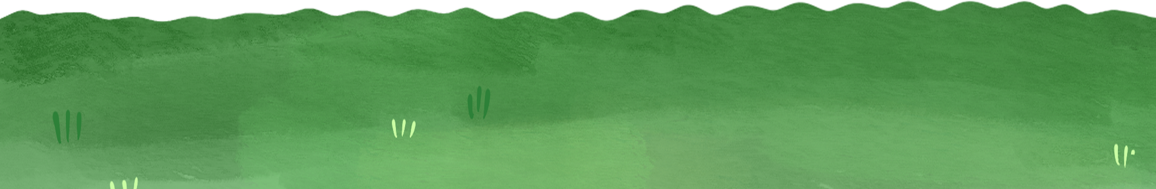

Slide 23
VẬN DỤNG

Slide 24


Slide 25

Tạm biệt và hẹn gặp lại
Tạm biệt và hẹn gặp lại

